Slide 1
Seminarium dla członków Dolnośląskiej Sieci Poradnictwa Zawodowego „Od doradztwa edukacyjno-zawodowego dla uczniów ze specjalnymi potrzebami edukacyjnymi do poradnictwa kariery dla osób z różnymi rodzajami niepełnosprawności”
11.04.2025
Prezentacja ekspercka nt.
poradnictwa dla osób
w kryzysie zdrowia psychicznego
dr Piotr Toczyski
Akademia Pedagogiki Specjalnej
im. M. Grzegorzewskiej, Warszawa

Slide 2
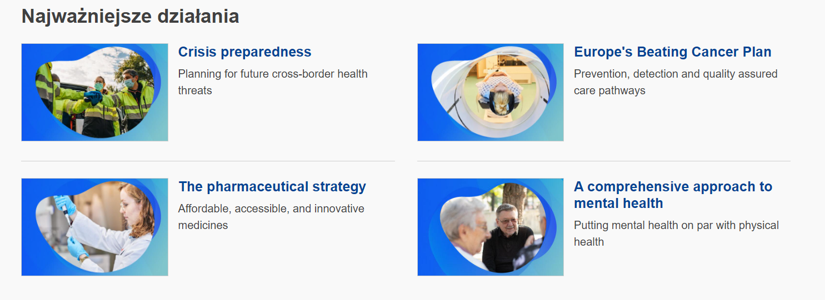
Nowy filar Europejskiej Unii Zdrowotnej
" 7 czerwca 2023, Bruksela. Europejska Unia Zdrowotna: nowe, kompleksowe podejście do zdrowia psychicznego.
Dziś, wypełniając zobowiązanie przewodniczącej Ursuli von der Leyen zawarte w orędziu o stanie Unii z 2022 r., Komisja dodaje nowy filar do Europejskiej Unii Zdrowotnej: nowe, kompleksowe podejście do zdrowia psychicznego. Podejście to jest pierwszym i ważnym krokiem w kierunku zrównania zdrowia psychicznego ze zdrowiem fizycznym oraz zapewnienia nowego, międzysektorowego podejścia do kwestii zdrowia psychicznego. Dzięki 20 inicjatywom przewodnim i 1,23 mld euro ze środków UE z różnych instrumentów finansowych Komisja będzie wspierać państwa członkowskie w stawianiu na pierwszym miejscu ludzi i ich zdrowia psychicznego. Dzisiejszy komunikat pojawia się w odpowiednim czasie: przed pandemią COVID-19 problemy ze zdrowiem psychicznym już dotykały jedną na sześć osób w UE, a sytuacja pogorszyła się w związku z bezprecedensowymi kryzysami, jakie miały miejsce w ostatnich latach. Koszt braku działań jest znaczny i wynosi 600 mld euro rocznie."

Slide 3
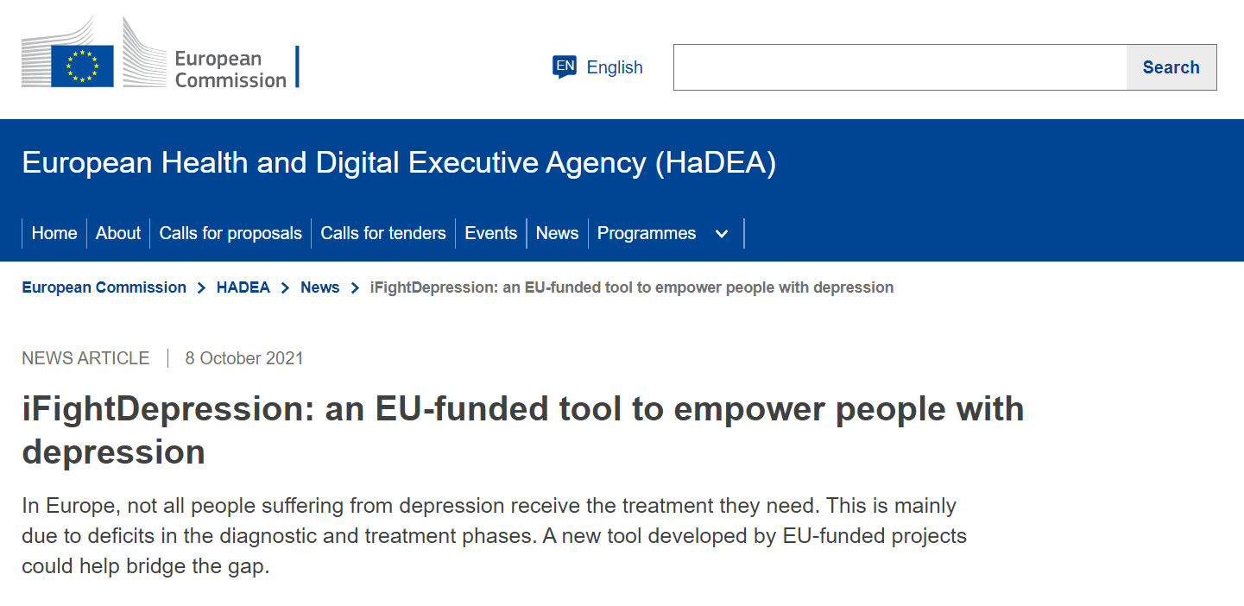
UE wobec zdrowia i depresji
"Komisja Europejska od dawna angażuje się w działania na rzecz poprawy zdrowia psychicznego ludności, co można dostrzec w przeglądach dotychczasowych działań" (zob. https://health.ec.europa.eu/non-communicable-diseases/mental-health_pl)
EU against depression
"The European Commission has long been dedicated to improving the mental health of the population, as it is possible to understand through an overview of the past activities" (see: https://health.ec.europa.eu/non-communicable-diseases/mental-health_en)

Slide 4
Od 2005: EAAD -> od 2021 w Polsce
"Udane działanie: Europejski Alians Przeciw Depresji (EAAD) ma na celu ograniczenie depresji i zachowań samobójczych poprzez tworzenie regionalnych sieci informacyjnych pomiędzy sektorem zdrowia, pacjentami i ich bliskimi, animatorami społeczności lokalnej i ogółem społeczeństwa. Projekt pilotażowy wykazał spadek o 25% liczby samobójstw i prób samobójczych, szczególnie wśród młodzieży" (zob. https://ec.europa.eu/health/ph_determinants/life_style/mental/green_paper/mental_gp_en.pdf.
"Successful action: The European Alliance Against Depression (EAAD) aims to reduce depression and suicidal behaviour by creating regional networks of information between the health sector, patients and their relatives, community facilitators and the general public. A pilot project showed decreases of 25 % in suicides and suicide attempts, particularly among" young people (see: https://ec.europa.eu/health/ph_determinants/life_style/mental/green_paper/mental_gp_en.pdf)

Slide 5
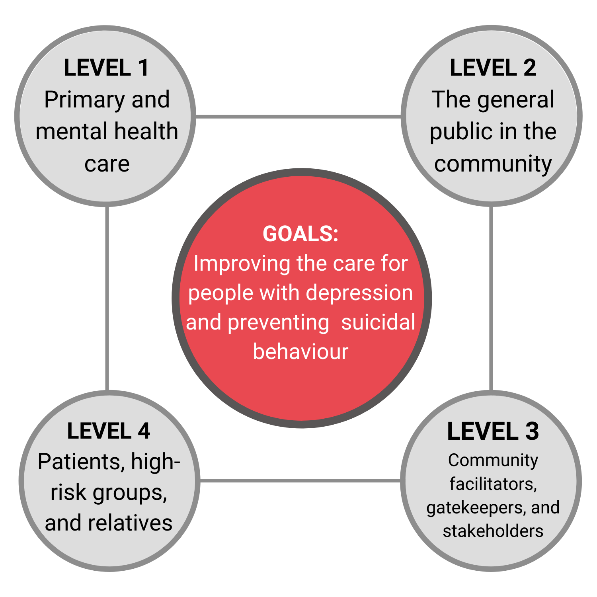
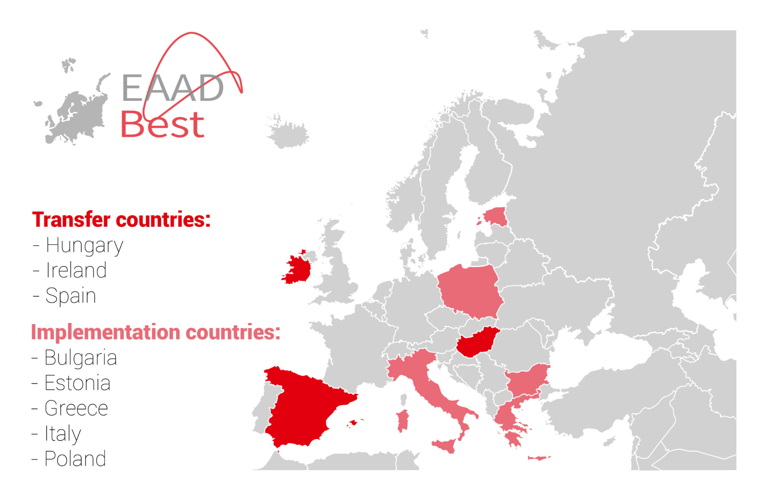
Wstęp.
W projekcie EAAD-Best.eu z katalogu Best Practice Komisji Europejskiej posługujemy się koncepcją 4-poziomowej interwencji w społecznościach lokalnych.
Jednym z naszych celów było upowszechnienie wiedzy o możliwościach leczenia depresji przez lekarzy rodzinnych w Polsce i w 7 innych krajach Europy.

Slide 7
Na początek pięć pytań
1) Jakie są największe problemy dotyczące zdrowia psychicznego osób starszych w Europie i co można z tym zrobić?
2) Wielu z nas odczuło skutki pandemii – jak możemy odbudować nasze zdrowie psychiczne i znów poczuć się częścią społeczeństwa?
3) W niektórych miejscach trudno jest dostać się do psychologa lub psychiatry – czy Unia Europejska może coś zrobić, by poprawić dostępność takich usług dla seniorów?
4) Czy są jakieś konkretne programy lub aplikacje stworzone specjalnie z myślą o naszym pokoleniu, które mogą pomóc nam dbać o zdrowie psychiczne?
5) Wielu seniorów zmaga się z samotnością – jak możemy budować silniejsze społeczności i znów poczuć się potrzebni?

Slide 8
1/5
1) Jakie są największe problemy dotyczące zdrowia psychicznego osób starszych w Europie i co można z tym zrobić?
Stres, lęk, depresja, uzależnienia (leki), zaburzenia neurodegeneracyjne (demencja powodowana np. chorobą Alzheimera ale nie tylko)
Współwystępowanie objawów psychologicznych z fizjologią
Sprzężenie zwrotne samotności (samotność -> choroba -> samotność)

Slide 9
1/5
1) Jakie są największe problemy dotyczące zdrowia psychicznego osób starszych w Europie i co można z tym zrobić?
Można o tym dużo mówić, wzmacniać odpowiedź, wzmacniać jakość życia
Dialog międzypokoleniowy, troska międzypokoleniowa

Slide 10
2/5
2) Wielu z nas odczuło skutki pandemii – jak możemy odbudować nasze zdrowie psychiczne i znów poczuć się częścią społeczeństwa?
Dystansowanie społeczne zepsuło solidarność
Pracować nad zmniejszeniem dystansowania społecznego
Savoir vivre, sztuka życia, także sztuka życia publicznego

Slide 11
3/5
3) W niektórych miejscach trudno jest dostać się do psychologa lub psychiatry – czy Unia Europejska może coś zrobić, by poprawić dostępność takich usług dla seniorów?
Nie. UE nie ma mandatu w dziedzinie zdrowia
Ale ma możliwości oddziaływania miękkiego: inspirowania, sieciowania
Przykład: katalogi dobrych praktyk
EU Promens w Holandii

Slide 12
4/5
4) Czy są jakieś konkretne programy lub aplikacje stworzone specjalnie z myślą o naszym pokoleniu, które mogą pomóc nam dbać o zdrowie psychiczne?
Każda aplikacja może pomagać osobom w każdym wieku
To nie kwestia tworzenia aplikacji "dla seniorów" lecz włączania seniorów w już istniejące
Przykład: "srebrne treści cyfrowe"

Slide 13
5/5
5) Wielu seniorów zmaga się z samotnością – jak możemy budować silniejsze społeczności i znów poczuć się potrzebni?
Przezwyciężanie samotności wymaga jasnej własnej decyzji o wyjściu do świata i później treningu umiejętności społecznych na nowo
Ale uwaga: samotność a depresja?
Wycofanie z życia społecznego może być oznaką depresji

Slide 14
Ale to nie koniec. 3 fale (2022-2023), połączone próby
Pełna skala PHQ-9 a młodzi dorośli:
Czynnikiem, który wyraźnie współwystępuje z objawami depresji jest młody wiek i – co z tym w dużym stopniu związane – przynależność do grupy uczniów i studentów.
Wśród osób mających od 18 do 24 lat co najmniej łagodne objawy depresji prezentuje ponad jedna trzecia (35,7%), a poważniejsze – 16,4%.
Wśród osób uczących się lub studiujących jest to odpowiednio dwie piąte (39,9%) i jedna piąta (20,1%).
A wybrane objawy: połowa i nawet 60%. Które?

Slide 15
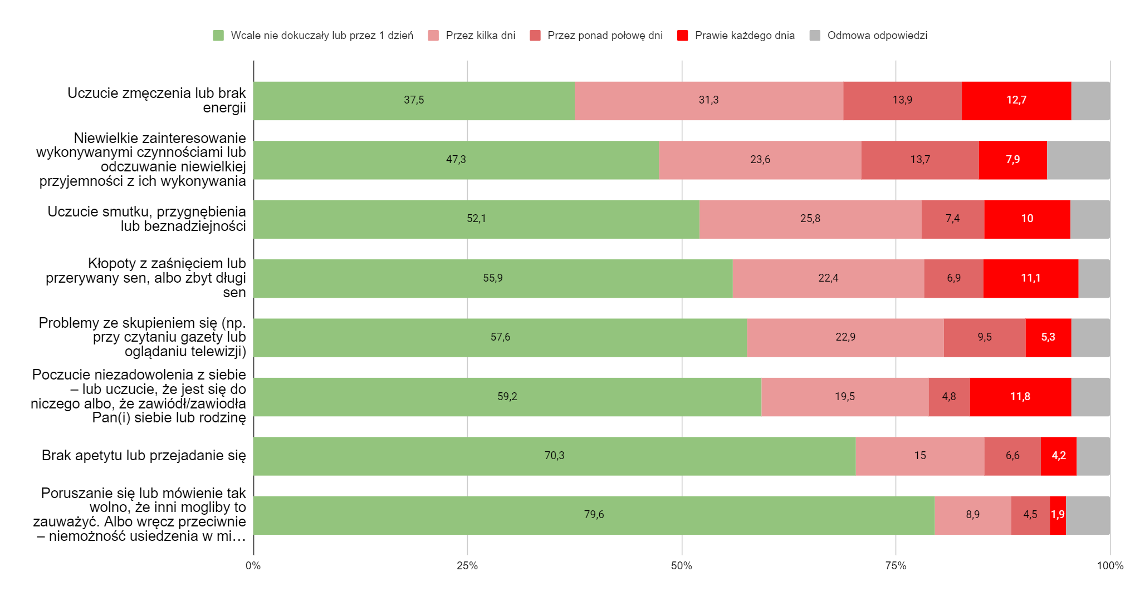
Uczniowie i studenci (18-24), 3 fale, połączone próby (tracking, nie panel)
PHQ-2
Prawie każdego dnia: 11,8%

Slide 16
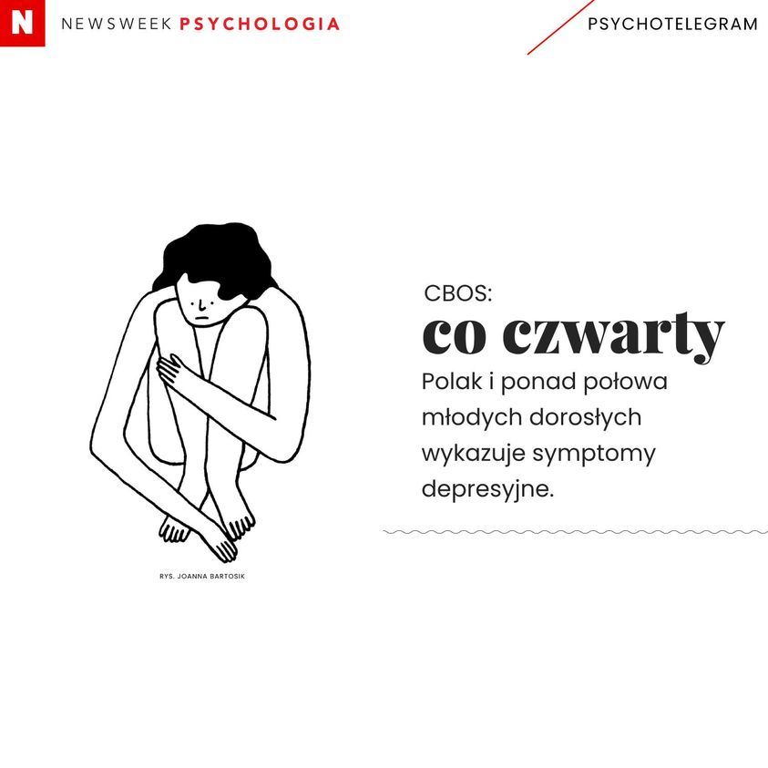
Młodzi dorośli (uczniowie i studenci): zmęczenie oraz PHQ-2 (anhedonia + przygnębienie)
Niektóre objawy dotyczą ponad połowy uczniów i studentów
Dwa z nich przejawia ponad połowa uczniów i studentów (wliczając odmowy odpowiedzi)
[4. Uczucie zmęczenia lub brak energii]
[1. Niewielkie zainteresowanie wykonywanymi czynnościami lub odczuwanie niewielkiej przyjemności z ich wykonywania]
Na podium także pełny PHQ-2
[1. Anhedonia] + [2. Smutek, przygnębienie, beznadziejność]

Slide 17
Ranking odmów odpowiedzi wśród uczniów i studentów
Niewielkie zainteresowanie wykonywanymi czynnościami lub odczuwanie niewielkiej przyjemności z ich wykonywania | 7,4
Poruszanie się lub mówienie tak wolno, że inni mogliby to zauważyć. Albo wręcz przeciwnie – niemożność usiedzenia w miejscu, ruchliwość znacznie wię | 5,2
Uczucie smutku, przygnębienia lub beznadziejności | 4,7
Uczucie zmęczenia lub brak energii | 4,6
Problemy ze skupieniem się (np. przy czytaniu gazety lub oglądaniu telewizji) | 4,6
Poczucie niezadowolenia z siebie – lub uczucie, że jest się do niczego albo, że zawiódł/zawiodła Pan(i) siebie lub rodzinę | 4,6
Brak apetytu lub przejadanie się | 3,9
Kłopoty z zaśnięciem lub przerywany sen, albo zbyt długi sen | 3,7
Interpretujemy raczej jako występowanie objawu niż oznakę jego braku.
Odmowy odpowiedzi dotyczą niektórych objawów.
Anhedonia, zmiana wzorca ruchu: potencjalnie stygmatyzujące, wstydliwe?
Inne możliwe interpretacje?

Slide 18
Czym jest PHQ-9
9-pytaniowy Kwestionariusz Zdrowia Pacjenta (PHQ-9): narzędzie diagnostyczne wprowadzone w 2001 r. w celu badania dorosłych pacjentów podstawowej opieki zdrowotnej pod kątem obecności i nasilenia depresji. Samodzielna realizacja.
Część większego pakietu produktów Pfizer, zwanego Primary Care Evaluation of Mental Disorders (PRIME-MD).
Wypełnienie zajmuje mniej niż 3 minuty i polega na ocenie każdego z 9 kryteriów DSM-IV dla depresji w oparciu o moduł dotyczący nastroju z oryginalnego PRIME-MD.
2010: "W ramach swojego zaangażowania w poprawę jakości opieki nad pacjentami, firma Pfizer ogłosiła dziś, że udostępni skale diagnostyczne używane przez lekarzy i inne osoby w środowisku ochrony zdrowia w celu wsparcia oceny i diagnozy pacjentów cierpiących na niektóre zaburzenia psychiczne. Po raz pierwszy użytkownicy ci mogą bezpośrednio uzyskać dostęp i pobrać Kwestionariusz Zdrowia Pacjenta (PHQ) i Kwestionariusz Lęku Uogólnionego (GAD-7) bez ograniczeń praw autorskich i bezpłatnie, zapewniając bezprecedensowy dostęp do tych cennych i szeroko stosowanych narzędzi do oceny niektórych zaburzeń psychicznych". (https://www.pfizer.com/news/press-release/press-release-detail/pfizer_to_offer_free_public_access_to_mental_health_assessment_tools_to_improve_diagnosis_and_patient_care)
Wiele wersji językowych dostępnych pod adresem: https://www.phqscreeners.com/

Slide 19
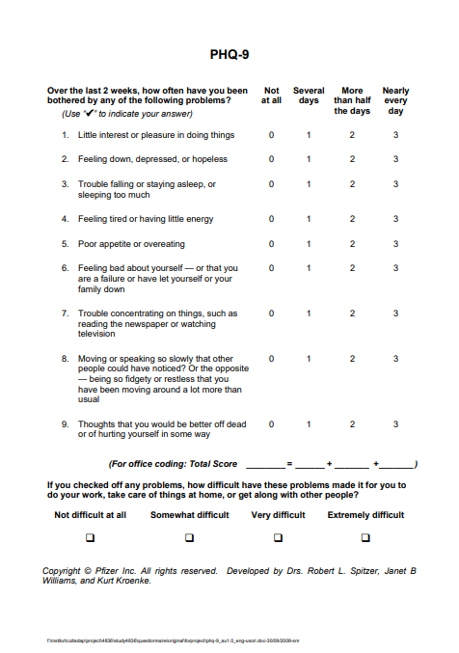
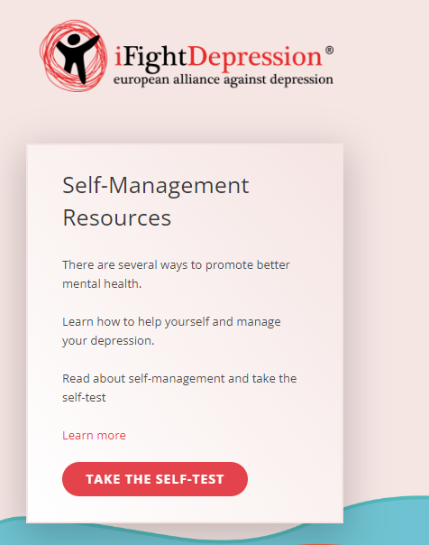
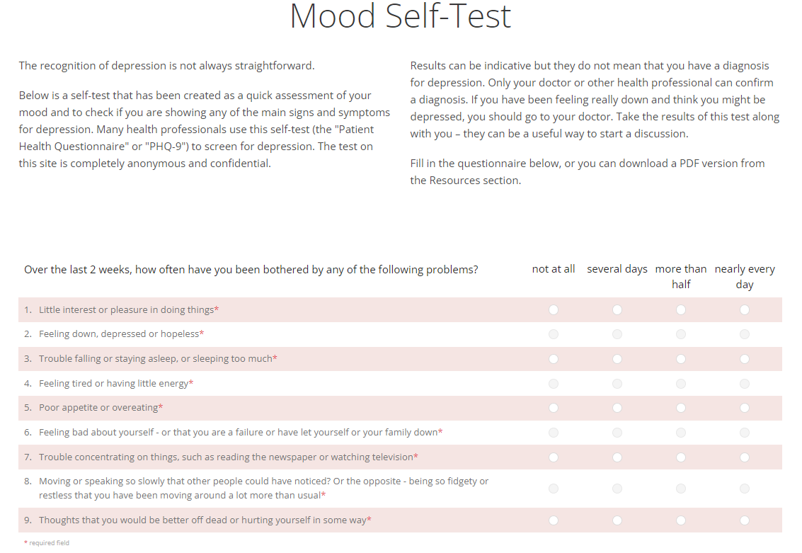
Narzędzie przesiewowe (1xA4)
PHQ-9 jest dostępny na stronie internetowej PHQ Screeners
Jest również częścią krajowych wytycznych dotyczących badań przesiewowych w kierunku objawów depresji w USA i UE (Polska: wytyczne Naczelnej Izby Lekarskiej).
W projektach finansowanych przez UE: przekształcony w anonimowy autotest online o nazwie...
...iFightDepression.eu
https://ifightdepression.com/pl/autotest

Slide 20
"Kwestionariusz PHQ-9 składa się z 9 pytań zasadniczych i jednego pytania dodatkowego [15, 16]. Pytania zasadnicze dotyczą objawów depresji zawartych w kryteriach diagnostycznych DSM-IV. Badany zaznacza odpowiedzi na skali 0–3 w zależności od częstości występowania danego objawu w ciągu ostatnich 2 tygodni. Wyniki wersji anglojęzycznej wskazują, że rezultat 10 punktów lub większy świadczy o dużym ryzyku występowania epizodu depresji z czułością 88 proc. i swoistością 88 proc. Wynik ogólny mieści się w przedziale 0–27 punktów. Im wyższy wynik, tym większe nasilenie depresji. Wynik poniżej 5 punktów oznacza brak depresji, 5–9 punktów łagodną depresję, 10–14 punktów umiarkowaną depresję, 15–19 punktów umiarkowanie ciężką depresję, a powyżej 20 punktów ciężką depresję. Wyniki uzyskane w badaniach walidacyjnych potwierdzają, że polska wersja PHQ-9 jest narzędziem o dobrej rzetelności, czułości i swoistości u osób w wieku 18−60 lat, właściwym do wykonywania badania przesiewowego w kierunku depresji [15, 16]."
15. Kokoszka A, Jastrzębski A, Obrębski M. Ocena psychometrycznych właściwości polskiej wersji Kwestionariusza Zdrowia Pacjenta-9 dla osob dorosłych. Psychiatria 2016; 13: 187-193.
16. Tomaszewski K, Zarychta M, Bienkowska A i wsp.:Validation of the Patient Health Questionnaire-9 Polish version in the hospitalised elderly population. Psychiatr Pol 2011; 45: 223-233.

Slide 21
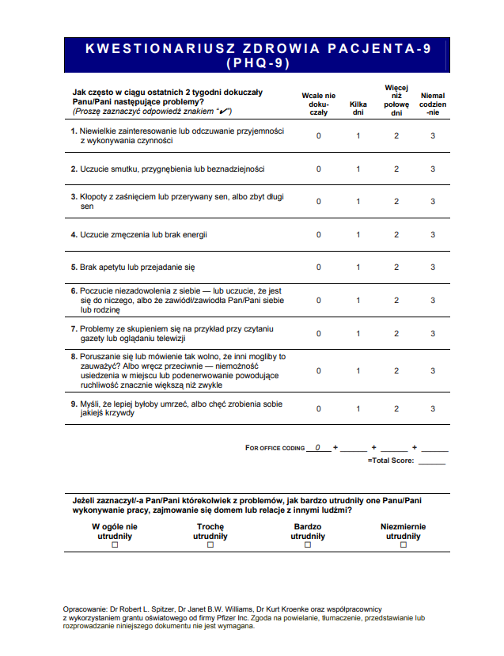
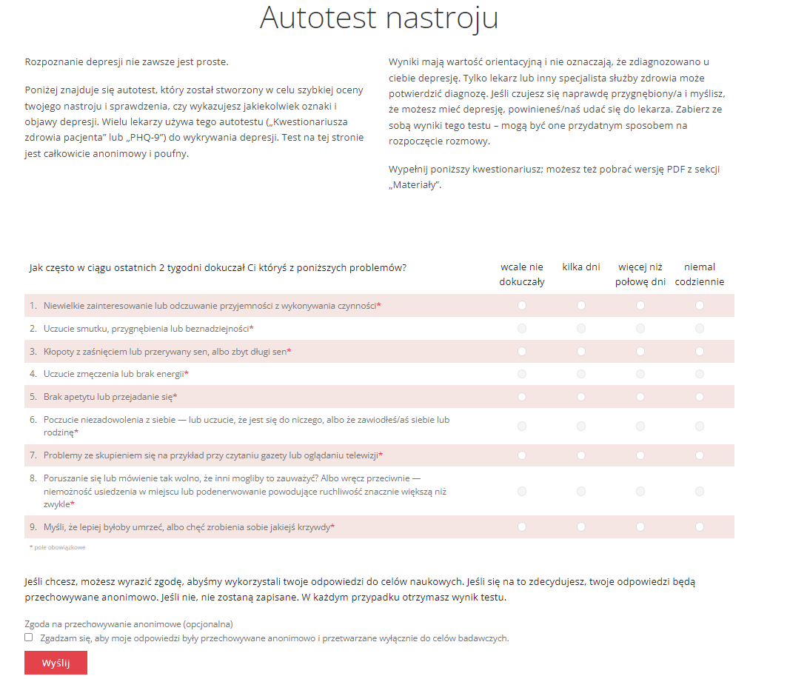

Slide 22
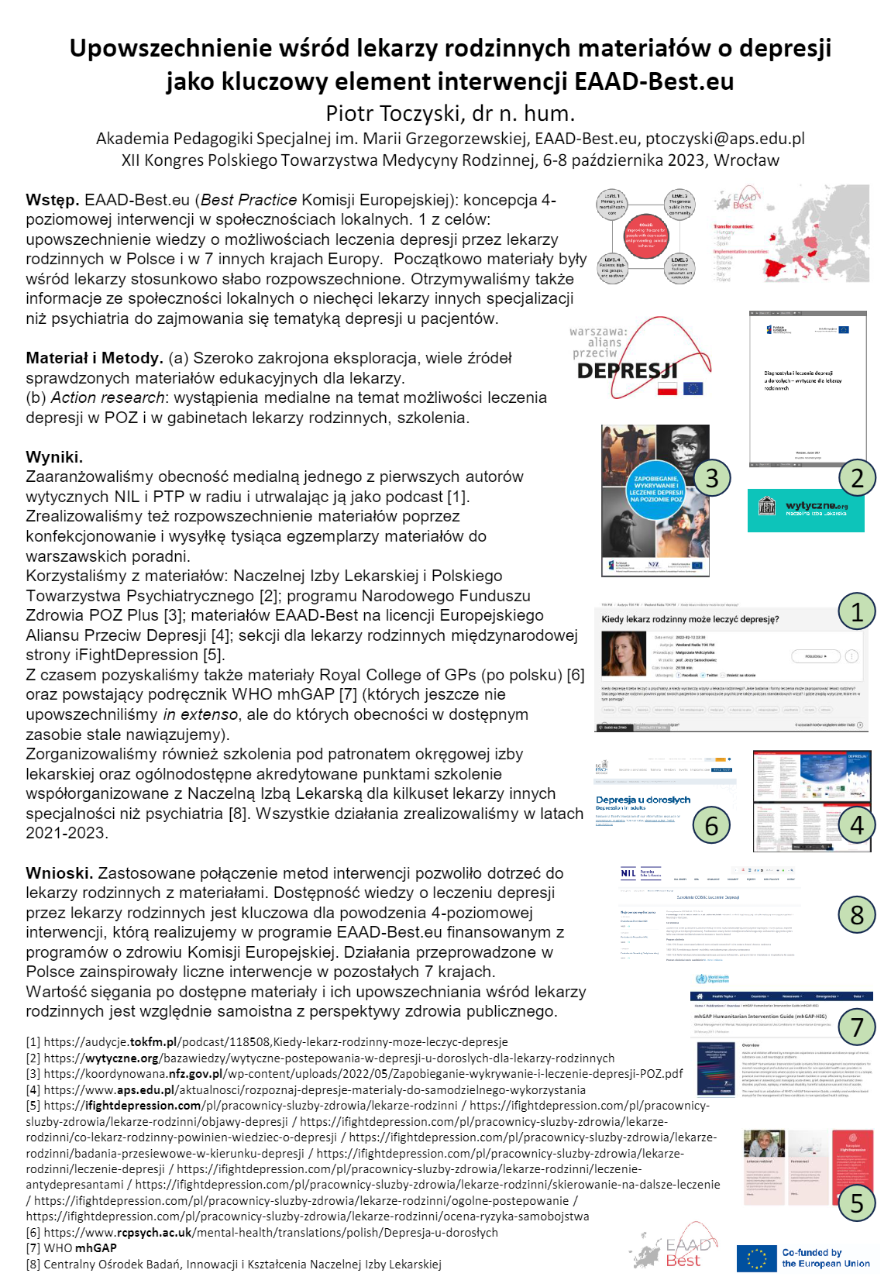

Slide 23
Lekcje z 3-letniego programu EAAD-Best
1.
W metaanalizie*
interwencja uznana za najbardziej obiecującą
*Linskens et al. 2022

Slide 24
Lekcje z 3-letniego programu EAAD-Best
2.
Wymaga szerokiego spojrzenia, bo aż w cztery strony jednocześnie

Slide 25
Lekcje z 3-letniego programu EAAD-Best
3.
Lokalni lekarze rodzinni, POZ, psycholodzy: znają wytyczne NIL i PTP [L1]

Slide 26
Lekcje z 3-letniego programu EAAD-Best
4.
Lokalni liderzy [L3]: władze lokalne i działacze ważni w społeczności dają priorytet

Slide 27
Lekcje z 3-letniego programu EAAD-Best
5.
Mieszkańcy [L2]: plakaty, broszury, minutowy film w lokalnym kinie (o depresji)

Slide 28
Lekcje z 3-letniego programu EAAD-Best
6.
Rodziny i pacjenci: grupy samopomocy, tel. wsparcia, wzmacnianie zdrowienia

Slide 29
Lekcje z 3-letniego programu EAAD-Best
7.
LLLL: lekarze i psycholodzy + liderzy + komunikacja z mieszkańcami + pacjenci

Slide 30
Lekcje z 3-letniego programu EAAD-Best
8.
Alianse "przeciw depresji" = "dla zdrowienia"; sprzyjają zdrowieniu w społeczności

Slide 31
Lekcje z 3-letniego programu EAAD-Best
9.
Uznana metoda prewencji suicydalnej: poprzez nacisk na mówienie o depresji

Slide 32
Lekcje z 3-letniego programu EAAD-Best
10.
To co właściwie stoi na przeszkodzie? Piętno,
stygmatyzacja (także -auto)

Slide 33
Lekcje z 3-letniego programu EAAD-Best
11.
W każdej społeczności bariery i napędy są nieco inne. Fokus na lokalność

Slide 34
Lekcje z 3-letniego programu EAAD-Best
12.
Ulotki: od razu z autotestem PHQ-9 (zgodny z wytycznymi NIL i PTP)

Slide 35
Lekcje z 3-letniego programu EAAD-Best
13.
Narzędzia cyfrowe dla zmniejszenia kosztów. Od UE: iFightDepression (x 2)

Slide 36
Lekcje z 3-letniego programu EAAD-Best
14.
Ogólnopolski Dzień Walki z Depresją czy Rok Rozmów o Depresji Lokalnie?

Slide 37
Lekcje z 3-letniego programu EAAD-Best
15.
Standard 2024:
23 II ; 13-19 V ; 10 X - i...?
Jest więcej awareness days

Slide 38
Lekcje z 3-letniego programu EAAD-Best
16.
Dlaczego mówimy o depresji a nie o "zdrowiu psychicznym"?

Slide 39
Lekcje z 3-letniego programu EAAD-Best
17.
Kto ma szkolić lekarzy? Głównie psychiatrzy (pytania o farmakoterapię)

Slide 40
Lekcje z 3-letniego programu EAAD-Best
18.
A kto zbuduje pozytywną
atmosferę dla szkoleń
o depresji jako chorobie?

Slide 41
Lekcje z 3-letniego programu EAAD-Best
19.
A szkolny, instytucjonalny alians przeciw depresji? Tak. Też ma 4 elementy

Slide 42
Lekcje z 3-letniego programu EAAD-Best
20.
Istnieją i alianse krótkie,
i takie, które mają już nawet dwadzieścia lat

Slide 43
Lekcje z 3-letniego programu EAAD-Best
21.
W Polsce główna inspiracja z programu UE z lat 2021-2024. Inne próby

Slide 44
Lekcje z 3-letniego programu EAAD-Best
22.
lokalny.
AliansPrzeciwDepresji.org
/lista-aliansow [7 aliansów]

Slide 45
Lekcje z 3-letniego programu EAAD-Best
23.
AliansPrzeciwDepresji.org
- opowieść o tzw. "modelowym aliansie"

Slide 46
Lekcje z 3-letniego programu EAAD-Best
24.
AliansPrzeciwDepresji.org
/tworzenie-aliansu-przeciw-depresji

Slide 47
Lekcje z 3-letniego programu EAAD-Best
25.
iFightDepression.eu
jako encyklopedia depresji
od UE

Slide 48
Lekcje z 3-letniego programu EAAD-Best
26.
tool.iFightDepression.com
Samozarządzanie symptomami (self-manage)

Slide 49
Lekcje z 3-letniego programu EAAD-Best
27.
Sprawdzajmy się z PHQ-9:
iFightDepression.com
/pl/autotest

Slide 50
Lekcje z 3-letniego programu EAAD-Best
28.
Interwencja analogowa, wspomagana cyfrowymi narzędziami z katalogu UE

Slide 51
Lekcje z 3-letniego programu EAAD-Best
29.
Dbajmy też o osoby, które przybyły z Ukrainy. T&A
wersji językowych (MESUR)

Slide 52
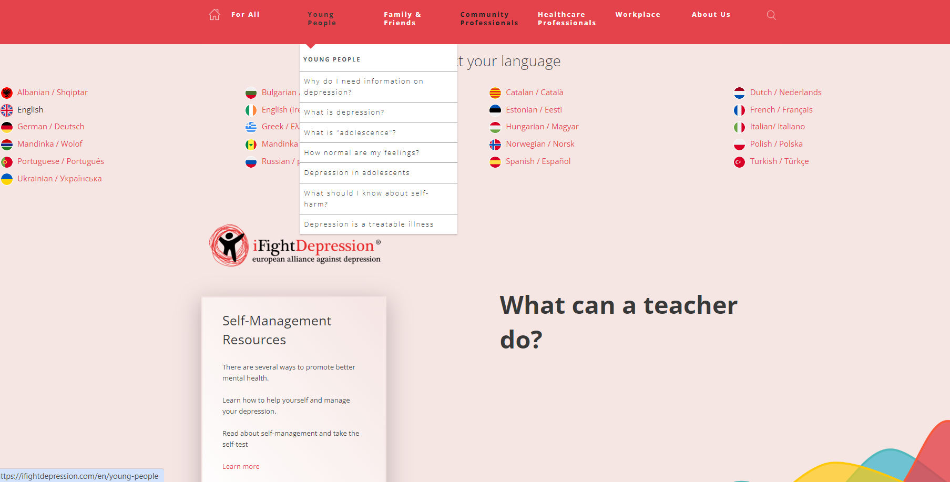
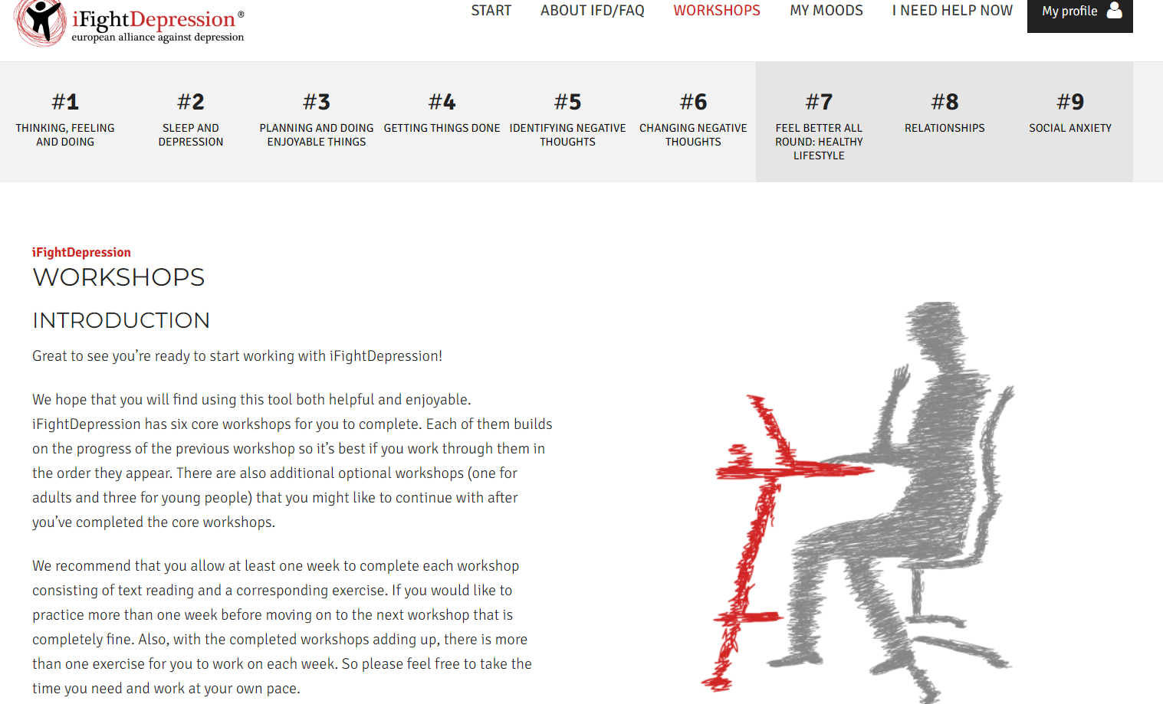
iFightDepression to więcej niż badanie PHQ-9 online dla użytkowników cyfrowych w UE
iFightDepression to kompleksowa pozytywna interwencja cyfrowa finansowana przez unijne programy badawcze i zdrowotne (PREDI-NU, 3. Program UE dla Zdrowia, EU4HEALTH).
(1) Otwarta: psychoedukacyjna strona internetowa dla wielu odbiorców (w tym PHQ-9)
(2) Z przewodnikiem (specjalistą): 6 bezpłatnych, przetestowanych klinicznie (RCT) warsztatów (wersje dla dorosłych i młodzieży przez kilka tygodni) w celu samodzielnego radzenia sobie z objawami pod okiem profesjonalisty (e-szkolenie przewodnika: tylko 1-godzinny film na YouTube).

Slide 53
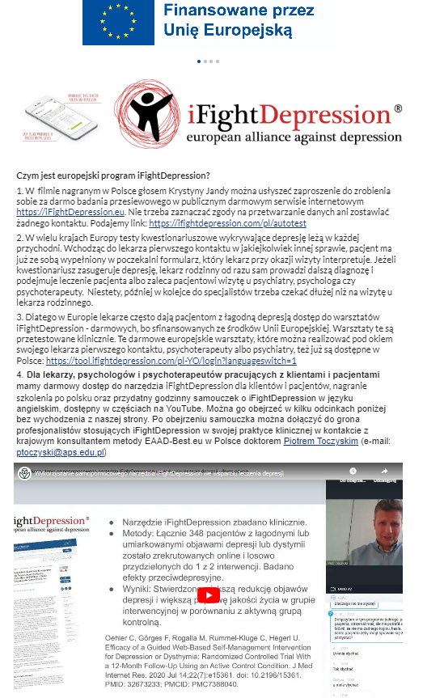

Slide 55
Materiał i metody.
W Polsce posłużyliśmy się szeroko zakrojoną eksploracją, pozyskując z wielu źródeł i upowszechniając sprawdzone materiały edukacyjne wśród lekarzy.
Zastosowaliśmy także podejście action research, aranżując wystąpienia medialne na temat możliwości leczenia depresji w POZ i w gabinetach lekarzy rodzinnych.
Wszystkie działania zrealizowaliśmy w latach 2021-2023.

Slide 56
Wyniki. 1/10
Początkowo materiały były wśród lekarzy stosunkowo słabo rozpowszechnione.
Otrzymywaliśmy także informacje ze społeczności lokalnych o niechęci lekarzy innych specjalizacji niż psychiatria do zajmowania się tematyką depresji u pacjentów.

Slide 57
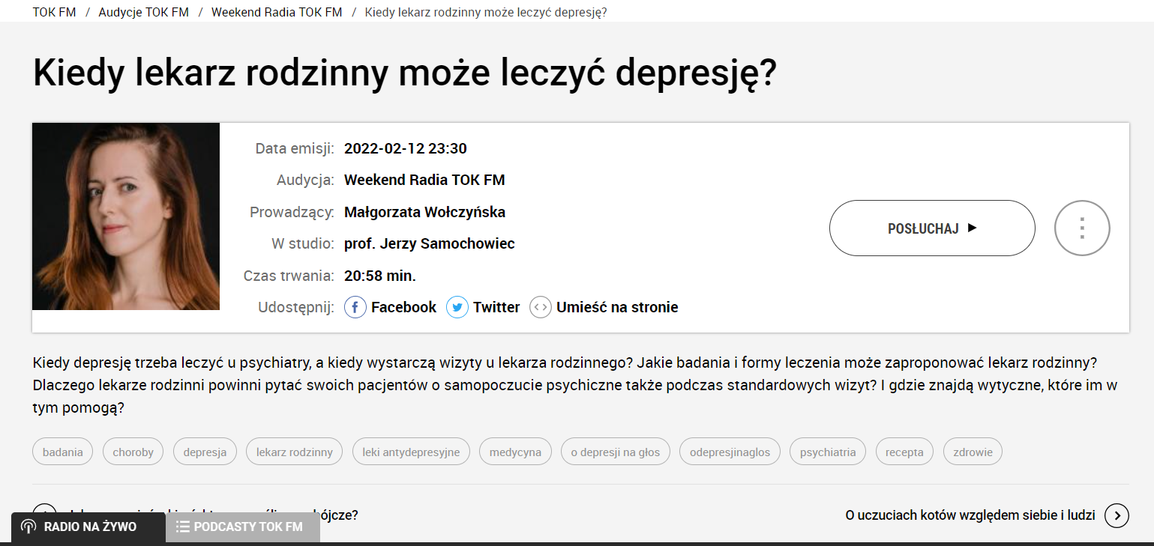
Wyniki. 2/10
Zaaranżowaliśmy więc obecność medialną jednego z pierwszych autorów wytycznych NIL i PTP w radiu i utrwalając ją jako podcast (https://audycje.tokfm.pl/podcast/118508,Kiedy-lekarz-rodzinny-moze-leczyc-depresje).

Slide 58
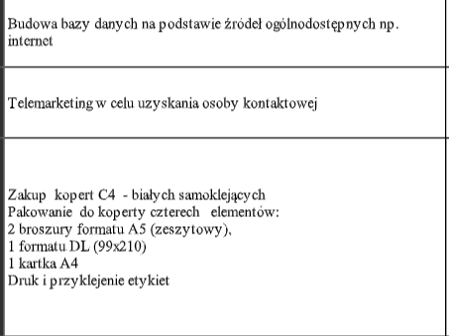
Wyniki. 3/10
Zrealizowaliśmy też rozpowszechnienie materiałów poprzez konfekcjonowanie i wysyłkę tysiąca paczek z materiałami do warszawskich poradni.

Slide 59
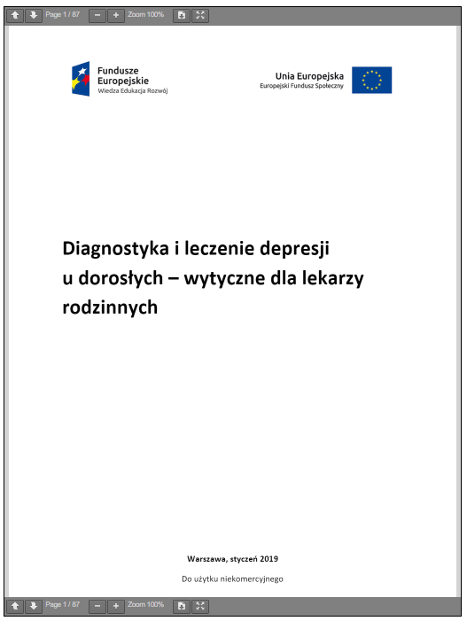
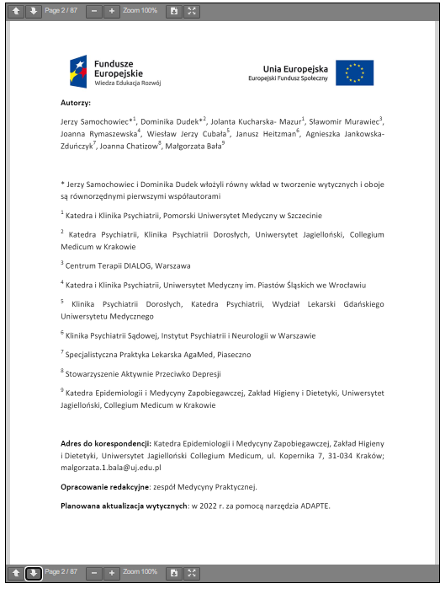
Wyniki. 4/10
Korzystaliśmy z materiałów:
(1) Naczelnej Izby Lekarskiej i Polskiego Towarzystwa Psychiatrycznego (https://wytyczne.org/bazawiedzy/wytyczne-postepowania-w-depresji-u-doroslych-dla-lekarzy-rodzinnych)

Slide 60
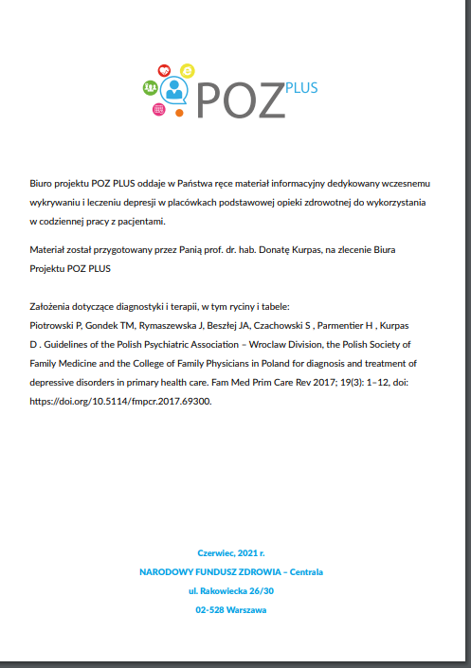
Wyniki. 5/10
(2) …programu Narodowego Funduszu Zdrowia POZ Plus (https://koordynowana.nfz.gov.pl/wp-content/uploads/2022/05/Zapobieganie-wykrywanie-i-leczenie-depresji-POZ.pdf);

Slide 61
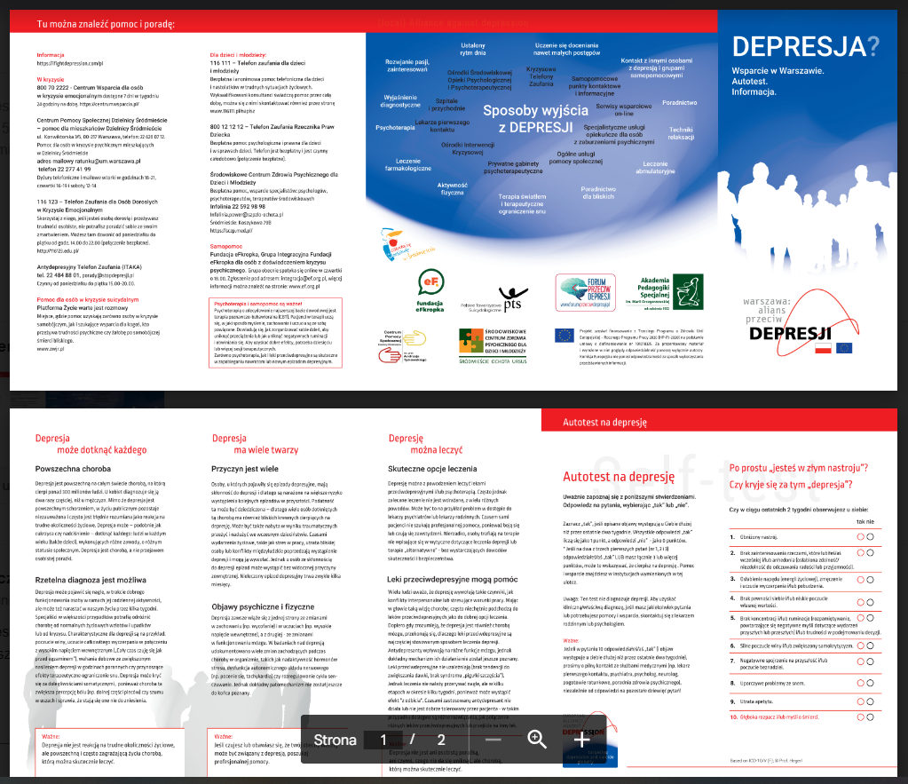
Wyniki. 6/10
(3) …materiałów EAAD-Best na licencji Europejskiego Aliansu Przeciw Depresji;

Slide 62
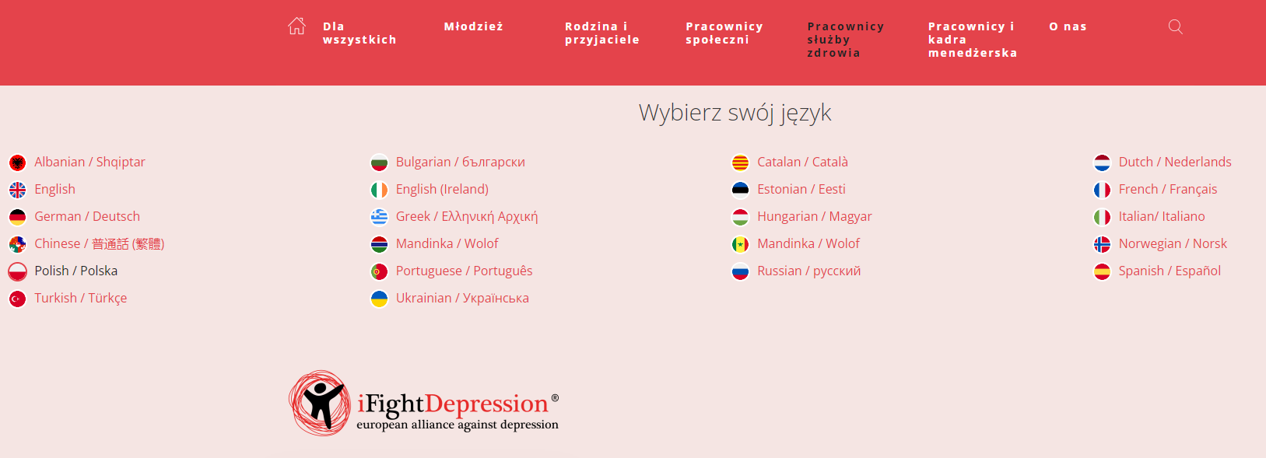
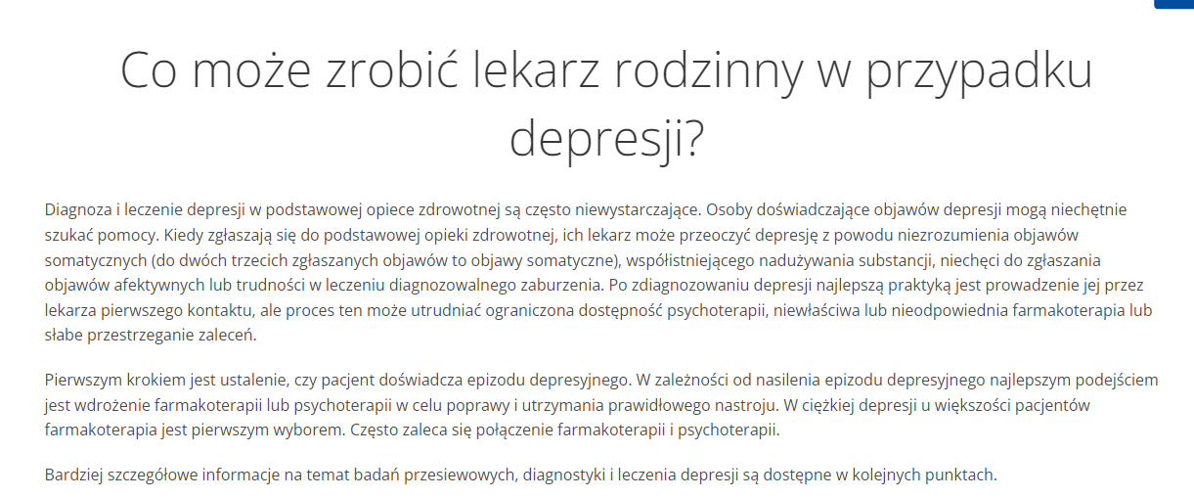
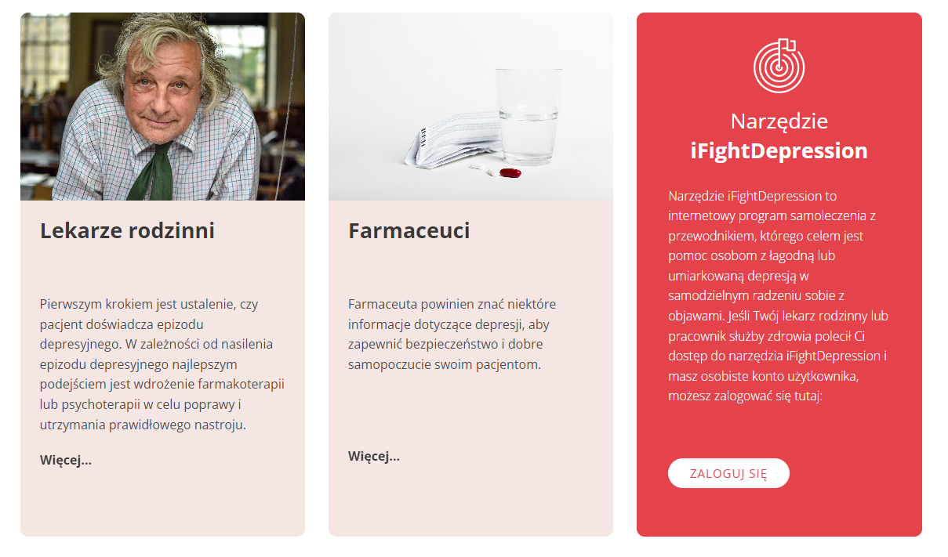
Wyniki. 7/10
(4) …sekcji dla lekarzy rodzinnych międzynarodowej strony iFightDepression
(https://ifightdepression.com/pl/pracownicy-sluzby-zdrowia/lekarze-rodzinni / https://ifightdepression.com/pl/pracownicy-sluzby-zdrowia/lekarze-rodzinni/objawy-depresji / https://ifightdepression.com/pl/pracownicy-sluzby-zdrowia/lekarze-rodzinni/co-lekarz-rodzinny-powinien-wiedziec-o-depresji / https://ifightdepression.com/pl/pracownicy-sluzby-zdrowia/lekarze-rodzinni/badania-przesiewowe-w-kierunku-depresji / https://ifightdepression.com/pl/pracownicy-sluzby-zdrowia/lekarze-rodzinni/leczenie-depresji / https://ifightdepression.com/pl/pracownicy-sluzby-zdrowia/lekarze-rodzinni/leczenie-antydepresantami / https://ifightdepression.com/pl/pracownicy-sluzby-zdrowia/lekarze-rodzinni/skierowanie-na-dalsze-leczenie / https://ifightdepression.com/pl/pracownicy-sluzby-zdrowia/lekarze-rodzinni/ogolne-postepowanie / https://ifightdepression.com/pl/pracownicy-sluzby-zdrowia/lekarze-rodzinni/ocena-ryzyka-samobojstwa).

Slide 63
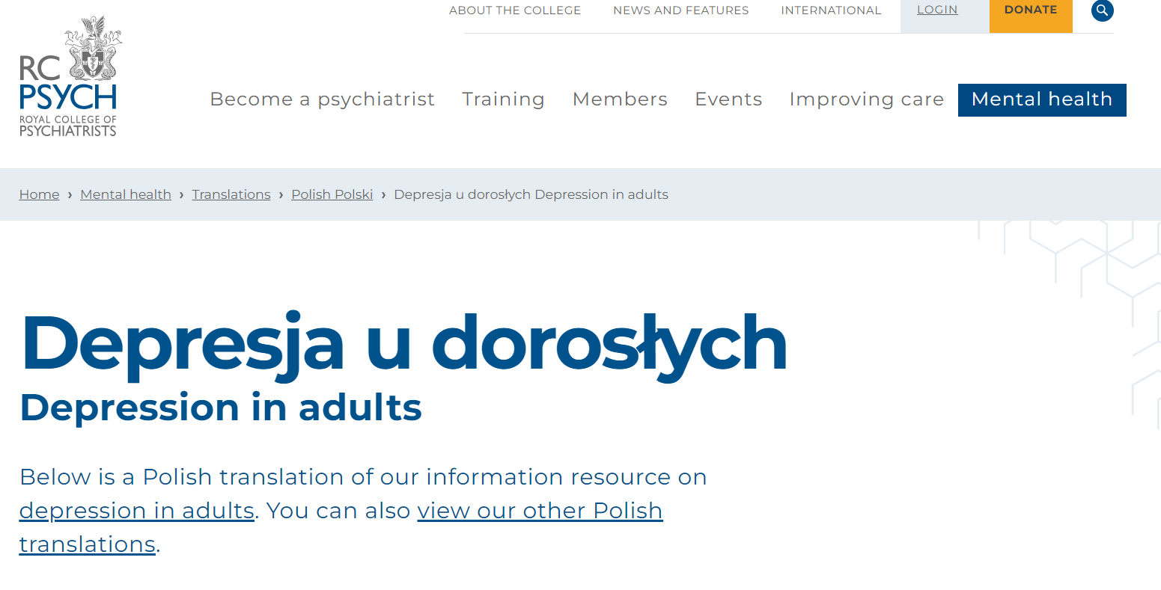
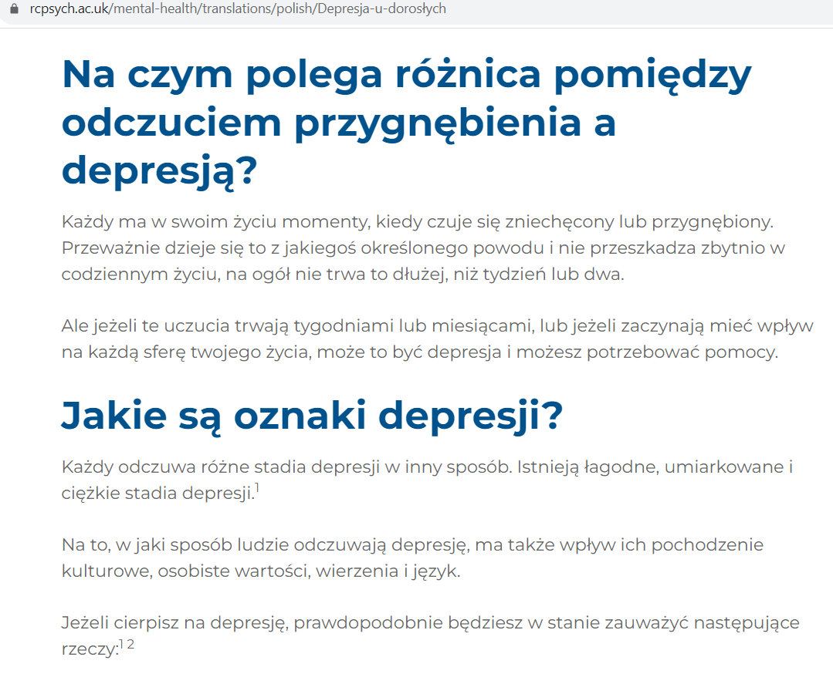
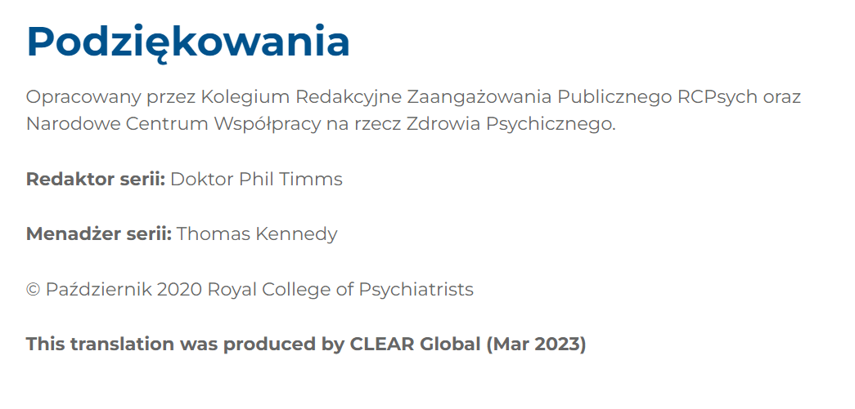
Wyniki. 8/10
Z czasem pozyskaliśmy także materiały Royal College of GPs (po polsku) ze strony https://www.rcpsych.ac.uk/mental-health/translations/polish/Depresja-u-dorosłych

Slide 64
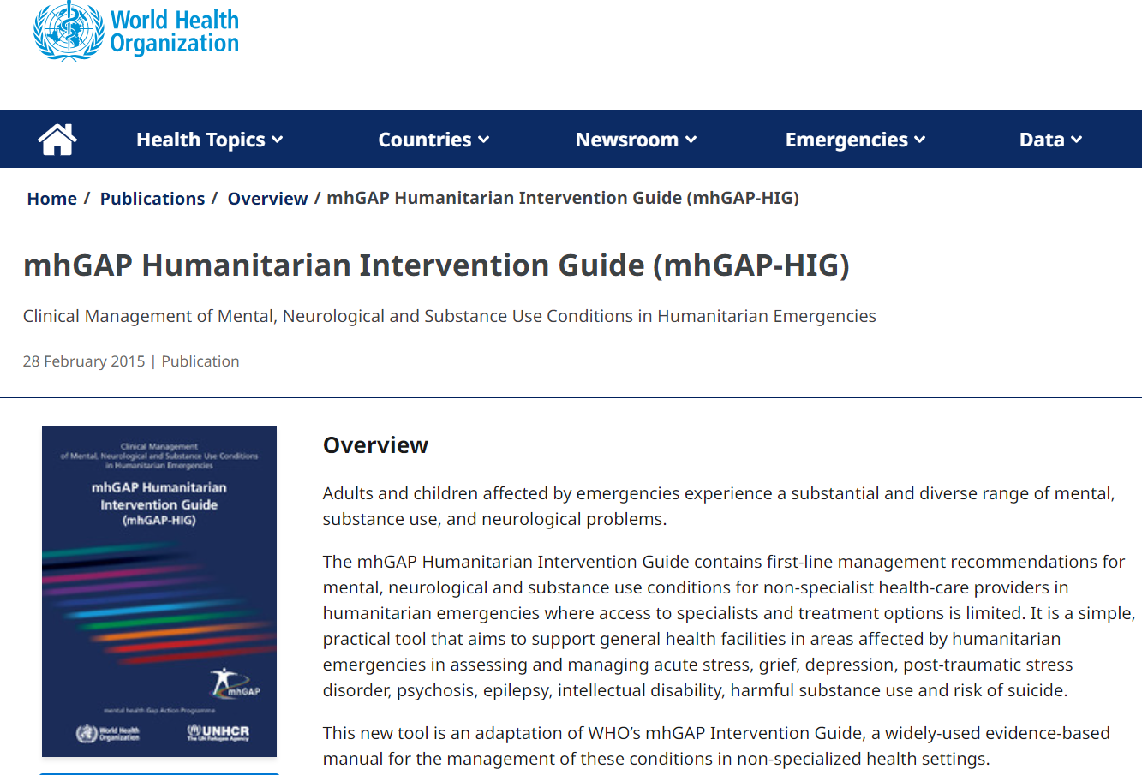
Wyniki. 9/10
…oraz powstający podręcznik WHO mhGAP (których jeszcze nie upowszechniliśmy in extenso, ale do których obecności w dostępnym zasobie stale nawiązujemy).

Slide 65
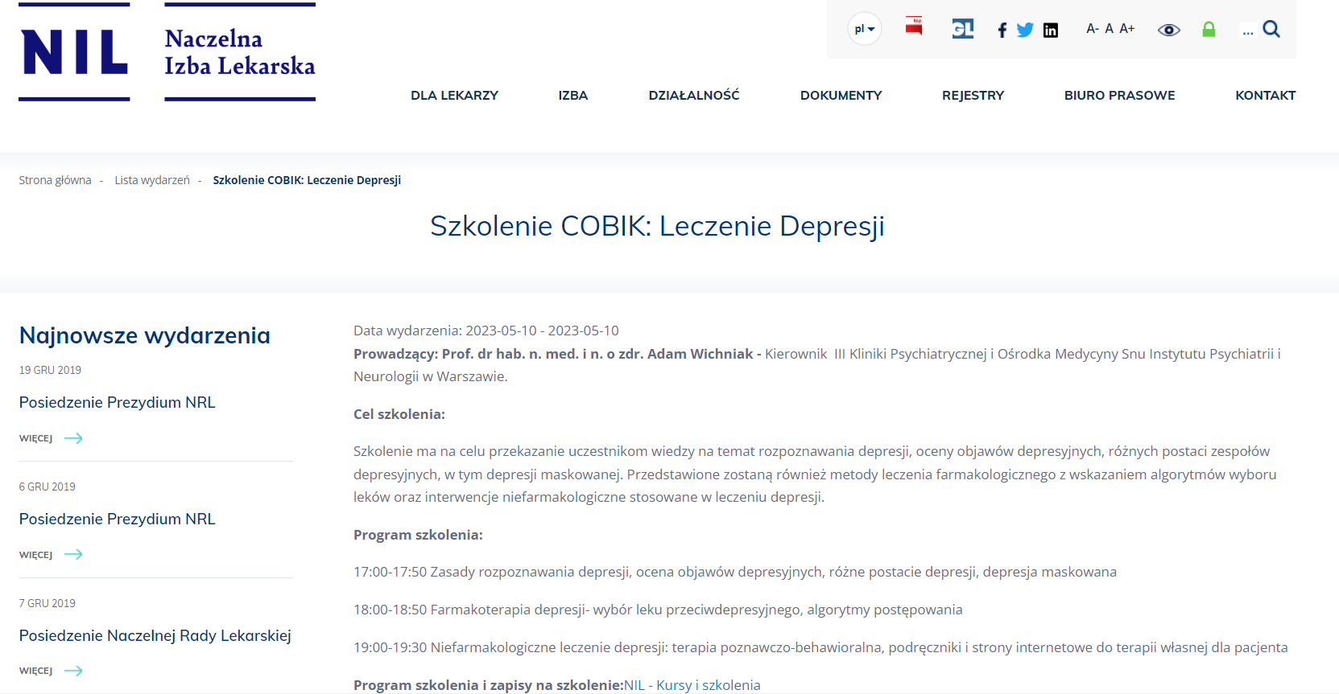
Wyniki. 10/10
Zorganizowaliśmy również szkolenia pod patronatem okręgowej izby lekarskiej oraz ogólnodostępne akredytowane punktami szkolenie współorganizowane z Naczelną Izbą Lekarską dla kilkuset lekarzy innych specjalności niż psychiatria.

Slide 66
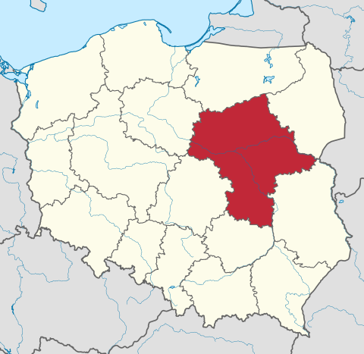
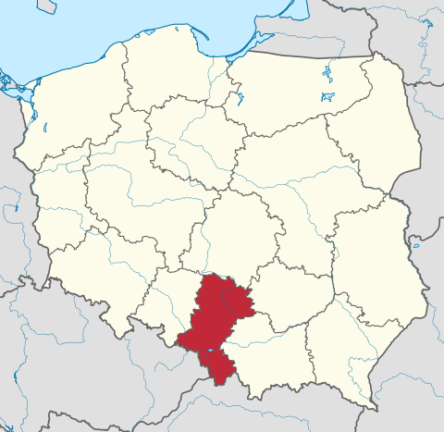
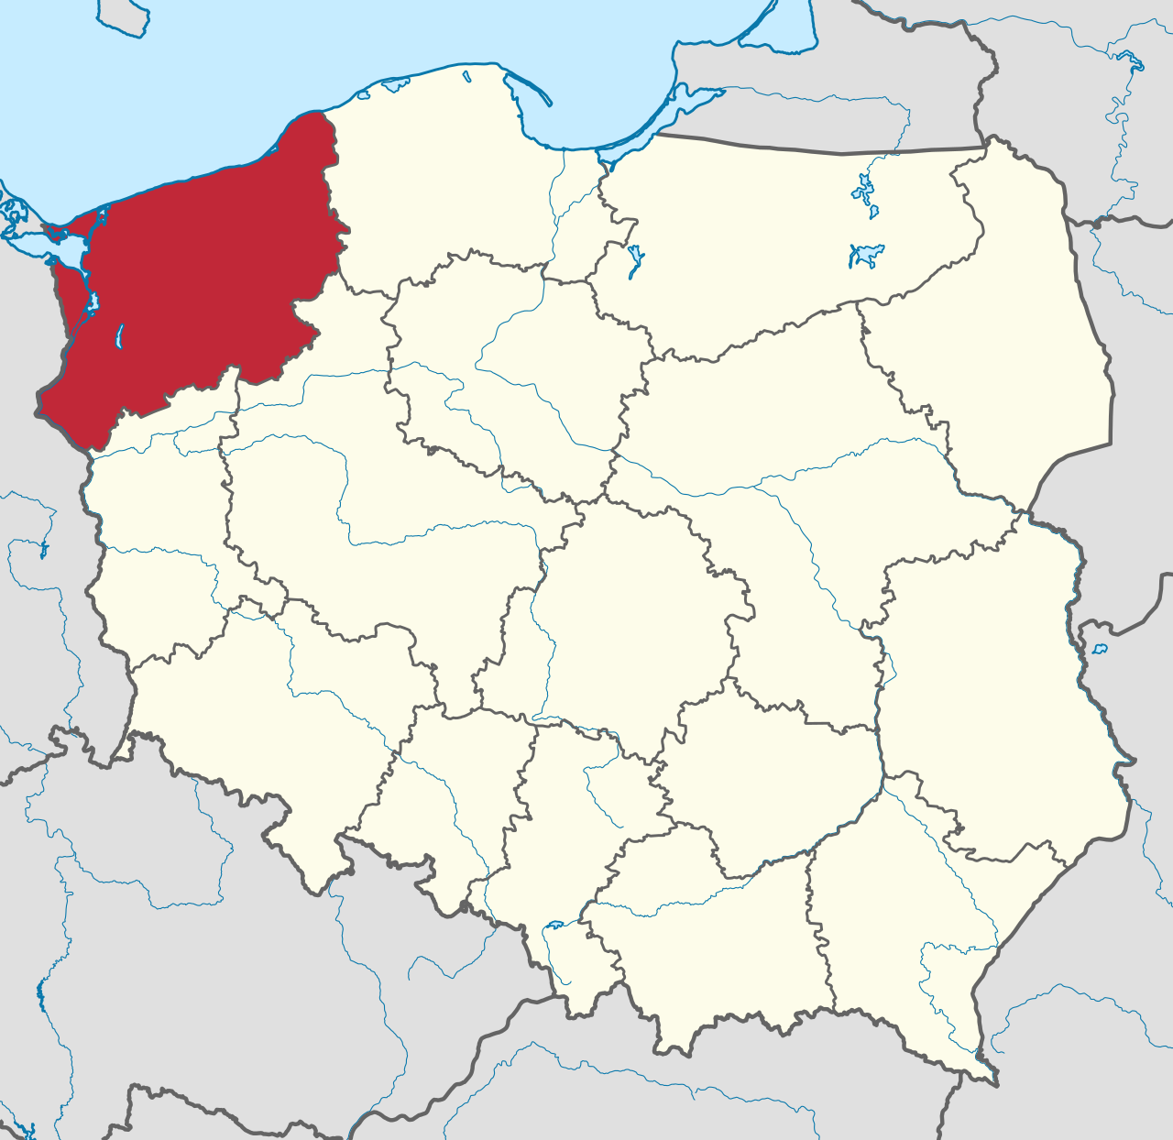
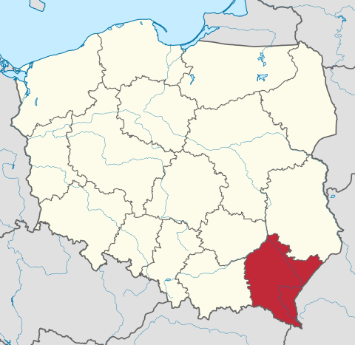
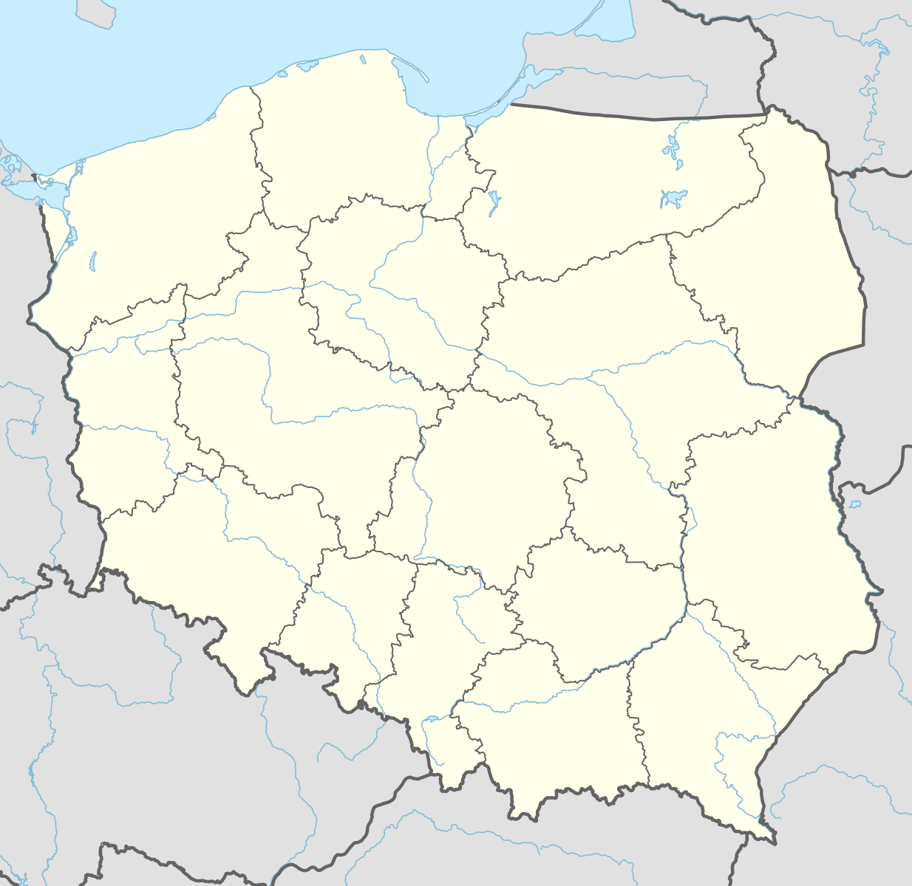
Poland builds on legacy of ERA (2020), EAAD-Best (2021-2024) and MESUR (2022-2024)
Alliances against depression in Poland contact person: Dr. Piotr Toczyski, ptoczyski@aps.edu.pl
We develop synergy of EU Best Practices (alliances + iFightDepression at the same time)
Effects: from zero to prominent macroregional presence and almost 1 000 iFightDepression guides
Followed by local and hyperlocal initiatives in close cooperation with EU system (EC and EP)
Current challenge: building sustainable and well-funded structure (as either university or NGO)
WMHD 10 X 2022
Mazovia Region: Capital City Warsaw (district: EAAD-Best
model region)
Soon followed by:
Piaseczno County
Minsk Maz. County
EMHW 23 V 2023
Silesia
and Zagłębie Region
Sustainability of EAAD-Best
WMHD 10 X 2023
West
Pomerania Region
Sustainability of EAAD-Best
WMHD 10 X 2024
Podkarpackie Region
(Polish-Ukrainian borderland)
Framework
of MESUR
2025 plans
Progress to 5/16 or more;
Next regions invited, focus on Eastern Poland;
In search for new funding

Slide 67
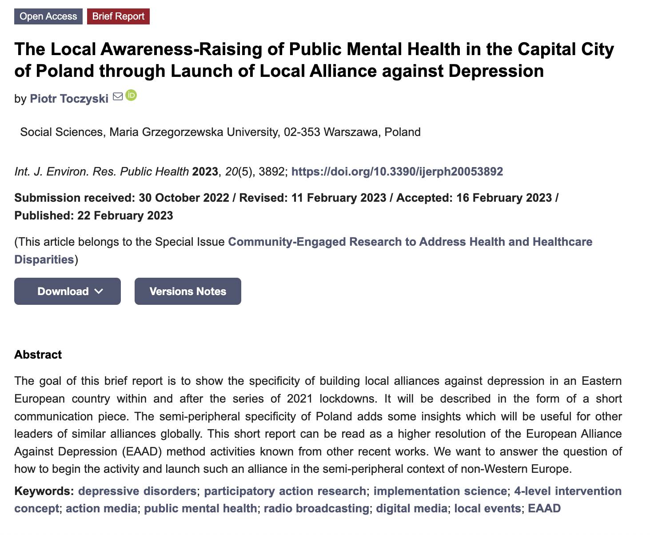
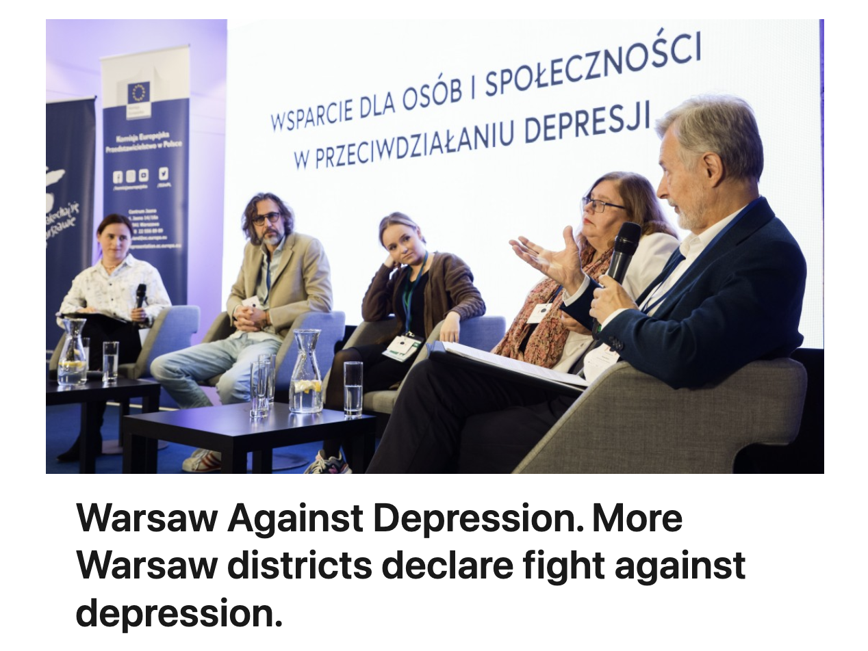

Slide 69
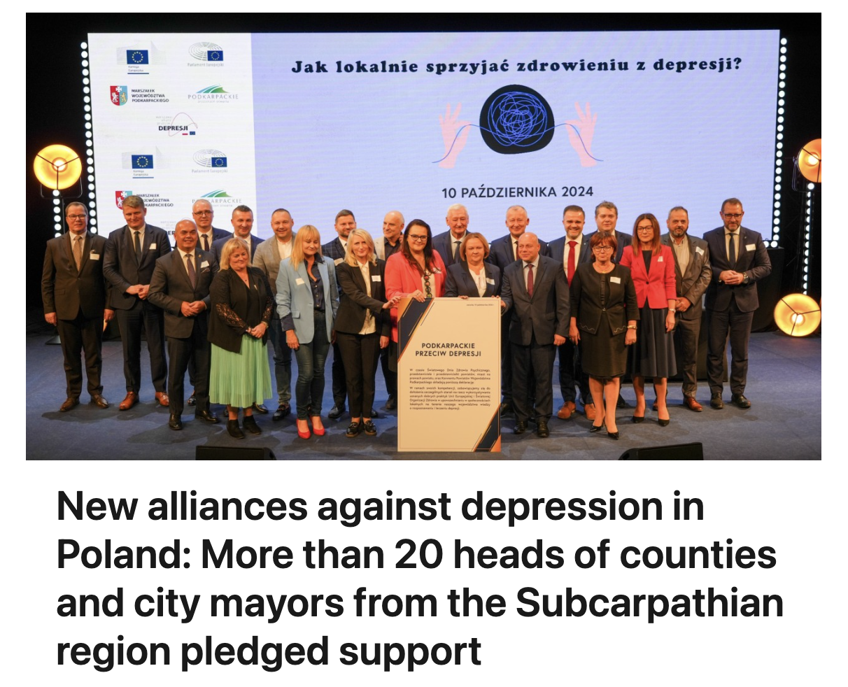
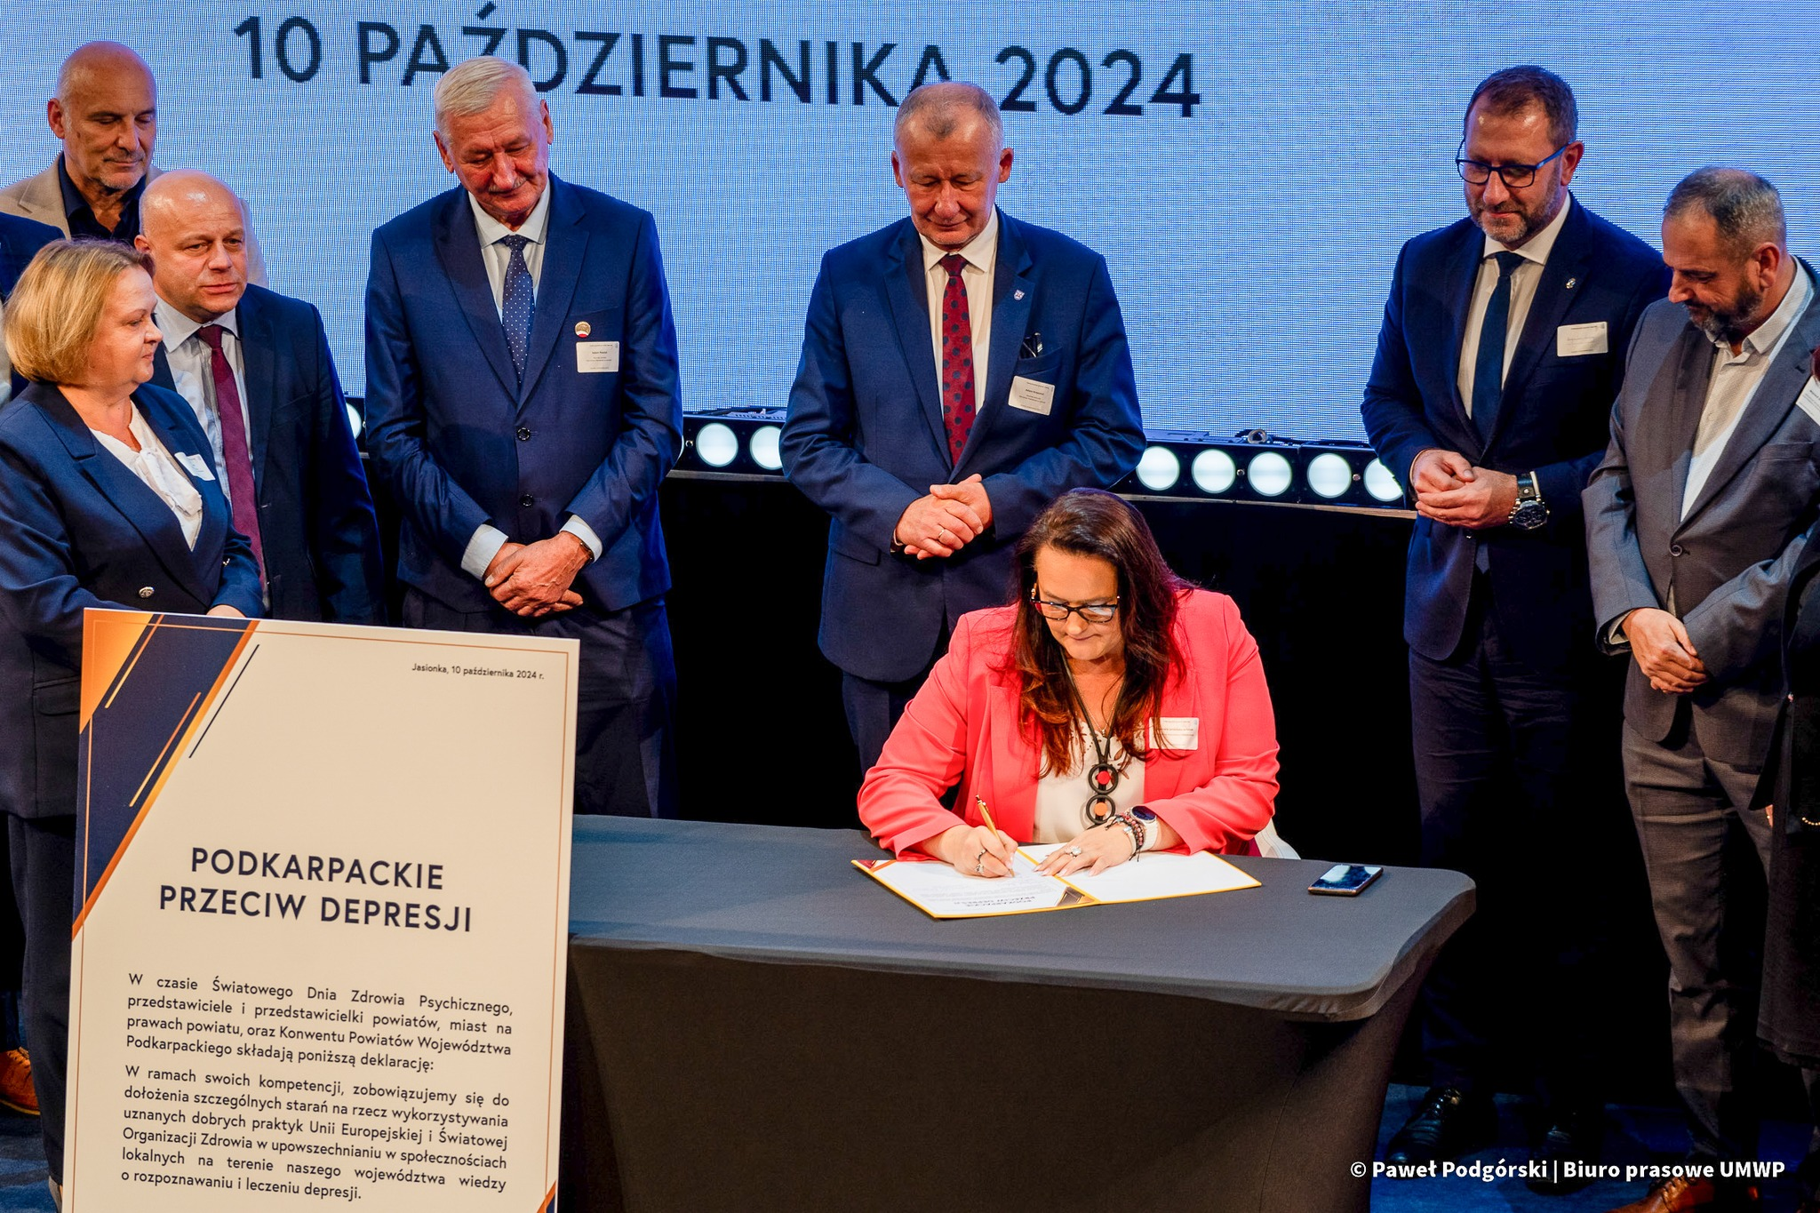

Slide 70
Seminarium dla członków Dolnośląskiej Sieci Poradnictwa Zawodowego „Od doradztwa edukacyjno-zawodowego dla uczniów ze specjalnymi potrzebami edukacyjnymi do poradnictwa kariery dla osób z różnymi rodzajami niepełnosprawności”
11.04.2025
Prezentacja ekspercka nt.
poradnictwa dla osób
w kryzysie zdrowia psychicznego
dr Piotr Toczyski
Akademia Pedagogiki Specjalnej
im. M. Grzegorzewskiej, Warszawa

